Slide 1
В рамках ПНПО “Образование” университет выполняет инновационную образовательную программу
«Научно-образовательный центр биотехнологии, аэробиологии, общей и промышленной микробиологии»

Slide 2
Бюджет проекта
Субсидия - 200 млн. руб.
Софинансирование - 42,2 млн. руб.
Лабораторное оборудование - 218 млн. руб.
Программное и методическое обеспечение
- 11 млн. руб.
Модернизация аудиторного фонда - 7 млн. руб.
Повышение квалификации и профессиональная переподготовка научно – педагогического и другого персонала вуза – 6 млн. руб.

Slide 3
Проекты программы
Проект 1: Создание Центра компетенций в области биотехнологии, аэробиологии, общей и промышленной микробиологии
Проект 2: Создание инфраструктурной платформы физико-химического анализа функционирования Центра компетенций
Проект 3: Создание аппаратно-программной IT- платформы функционирования Центра компетенций

Slide 4
Создаваемые центры:
экспериментальной микробиологии, молекулярно-биологических и генно-инженерных исследований – 37 млн.руб.
промышленной микробиологии - 25 млн.руб.
прикладной микробиологии, иммунологии
и молекулярной генетики - 16 млн.руб.
экспериментальных методов физико-химического анализа, контроля и экспертизы в сферах мониторинга, защиты окружающей среды, разработки новых материалов и биотехнологии - 26 млн.руб.
экспериментальной и теоретической аэробиологии - 19 млн. руб.
супервычислительных технологий и систем – 104 млн.руб.

Slide 5
Одна из приоритетных задач ВятГУ - создание научно-образовательного центра супервычислительных технологий и систем для выполнения фундаментальных и прикладных исследований по приоритетным направлениям развития науки, техники и критическим технологиям РФ

Slide 6
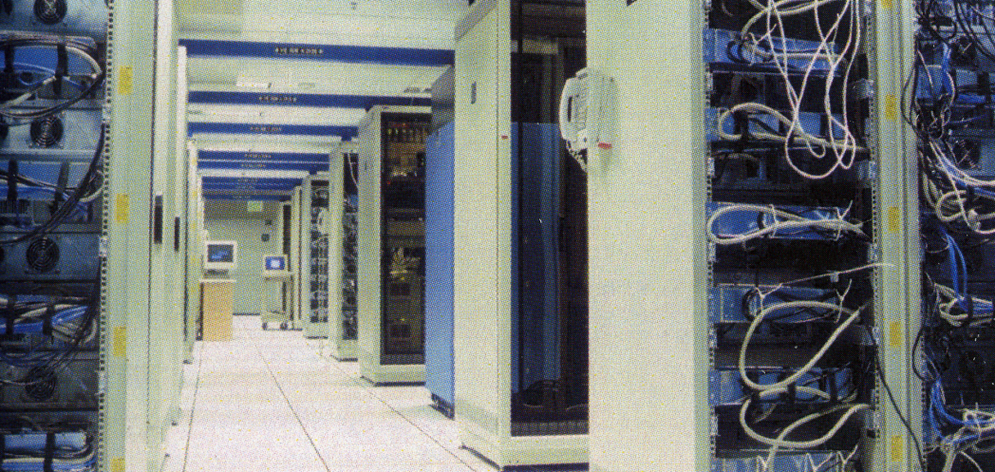
ПРОЕКТ 3: Создание аппаратной IT платформы для функционирования
Центра компетенций
Объем финансирования 104 млн. руб.

Slide 7
Преимущества кластерных решений
Выгодное соотношение
”цена-производительность”
Построены на базе массово выпускаемых компонентов
Прекрасные возможности расширения
Простота обслуживания
Низкая стоимость владения
В списке Top50 большая часть - кластеры

Slide 8
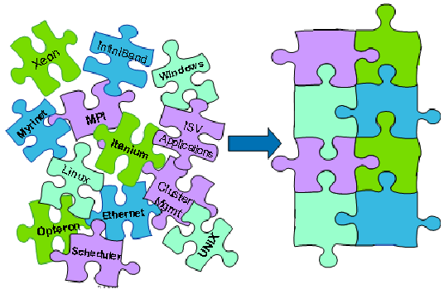

Slide 9
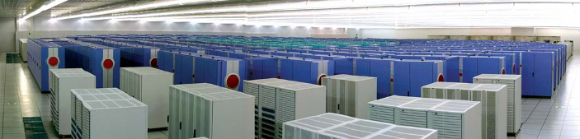
Характеристики вычислительного кластера
Производительность – 20 TFlop ;
Емкость электронного хранилища данных – 50 TB ;
Возможность подключения дополнительных ресурсов за счет использования технологии GRID
Высокоскоростное подключение к точке национального пиринга М9X

Slide 10
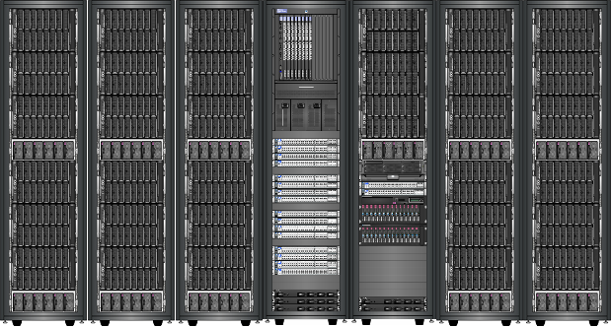
Вычислительный кластер

Slide 11
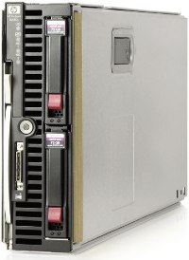
Узел – два 4-х ядерных процессора

Slide 12
Характеристики узла
Тип процессора – 2xQuad-Core Intel Xeon@ 5345 EM64T;
Тактовая частота – 2,33ГГц ;
Число ядер – 4;
Объем кэш - 8 М;
Частота шины – 1333 МГц;
Чипсет - Intel@ 5000Р;
Сетевые адаптеры – два 1 Гб NC373i + один 10/100;
Оперативная память – 2xHP 2GB FBD PC2-5300;
Дисковый накопитель – 2xHP 10K SAS 2,5 Hot Plug Hard Drive 36 GB;
Корпус – блейд ½ для шасси HP Blade-System c7000;

Slide 13
Характеристики вычислительного кластера
Характеристика | Величина
Количество вычислительных узлов | 144
Общее количество вычислительных ядер | 1152
Количество управляющих узлов | 2
Суммарный объем оперативной памяти | 584 GB
Суммарный объем дисковой памяти на вычислительных узлах | 10368 GB
Суммарный объем дисковой памяти на управляющих узлах | 288 GB
Оценка максимальной производительности Rmax | 12350
Оценка соотношения Rmax/Rpeak | 0.65
Оценка соотношения Rmax/Wmax | 148,8
Потребляемая мощность | 83 kW

Slide 14
Системное программное обеспечение
Операционная система 1.1 RedHat Enterprise Linux Advanced Server 4 update 4 (ЕМ-64Т)
Параллельное окружение (MPI) (mpiapich-0/0/9, mpich-ch_p4 v.1.2.7)
Средства разработки (Intel C/C++/Fortran 9.1/9.0, C/C++/Fortran GNU GCC v.4.1.1, Java JDK 1.5.0)
HP OpenView Operations, HP OpenView Networks Node Menager
HP OpenView Servise Desk, HP TeMIP
Система управления кластерами OSCAR v.5 (Oscar Wizard, system Installlation Suite, kernel-picker,PXE, tftpboot, Netbootmgr, SystemImager, Systemconfigurator, Ssysteminstaller-oscsr,MySQL)

Slide 15
Системное программное обеспечение
Command and Control Suit (c3), ENV-SWITCHER, OPIUM
Torgue 2.0.0 (OpenPBC), Maui 3.2.6
Clumon v.1.2.1, pcp-2.3.2, MySQL
Ganglia Tool Kit 3.0
HMON v.0.2, IM_sensors v.2.9.2, i2c v. 2.9.2
PuTTYtel v.0.5.8, samba v/3/0/10, Cygwin/X, TightVNC, Cluster Web v.0.1
Duplicity 0.4.2, GnuPG 1.4.5, libsync 0.9.7, rdiffdir
Globus Toolkit 4.0
Lustre
HPL, PMB, NPB, check

Slide 16
Прикладное программное обеспечение
Quantum Pharmaceuticals (молекулярное моделирование лекарств)
AMBER , GROMACS, NAMD (моделирование динамики биологических молекул)
BLAST (сравнение полученных последовательностей с имеющимися в банке данных, например ДНК)
WRF-chem (моделирование распространения атмосферных примесей и химических реакций)
CFX, Fluent (анализ химической кинетики, горения, теплообмена)
ABAQUS (прочностной анализ)
FlowVision (моделирования трехмерных турбулентных течений жидкости и газа)

Slide 17
Прикладное программное обеспечение
STAR-CD – моделирование сложных геометрических задач
LS-DYNA – анализ высоконелинейных задач механики твердого и жидкого тел
MSC/MARC – задачи высоконелинейного поведения конструкций и теплопередачи
SolidWorks – моделирование и проектирование изделий
ASG – биометрическая аутенификация
Autodeck mental ray – многоплатформная система визуализации
Maplesoft HPC-GRID – Maple в режиме параллельных вычислений

Slide 18
Планируемая загрузка кластера
  Моделирование живых систем
  Моделирование биологических и аэробиологических систем
  Нанобиотехнологии
  Геномика и протеомика
  Разработка фармацевтических препаратов
  Биобезопасность
  Качественный и количественный анализ сырья и продуктов органического синтеза
  Разработка и исследование свойств новых материалов
  Мониторинг состояния биосферы в рамках региона

Slide 19
Планируемая загрузка кластера
  Мониторинг экологии и рационального природопользования
  Энергосберегающие технологии
  Автоматизированное проектирование изделий
  Изучение фундаментальных явлений технологических процессов
  Прогнозирование развития региональной экономики
  Обработка изображений и видеорядов
  Моделирование теплофизических процессов
  Моделирование строительных сооружений
  Моделирование социальных явлений

Slide 20
Планируемая загрузка кластера
  Региональный центр обработки данных
  Выполнение сложных научно-технических расчетов
  организаций и предприятий региона
  Хранение, обработка и передача крупных информационных массивов организаций
  Использование предприятиями и организациями региона информационно-вычислительных ресурсов Центра
  Передача ресурсов в сеть BIO-GRID
  Центр коллективного пользования вычислительными ресурсами для научных учреждений

Slide 21
Научно-образовательные лаборатории
Центра супервычислительных технологий
информационной безопасности и криптографии;
технологий параллельного программирования;
компьютерного моделирования биосистем и технологий;
технологий цифровой обработки изображений и распознавания образов;
геоинформационных систем;
информационно-коммуникационных технологий в образовании;
автоматизированного проектирования сложных
технических устройств, систем и промышленных объектов.

Slide 22
Центр супервычислительных технологий и систем ВятГУ обеспечит возможность выполнять на мировом уровне проекты по высокоточному математическому моделированию сложных объектов и процессов, системному анализу и прогнозированию поведения сложных многопараметрических систем

Slide 23
ВЫЧИСЛИТЕЛЬНЫЙ КЛАСТЕР
в интересах Кировской области
Региональный Центр обработки данных.
Архивное хранилище данных предприятий и организаций.
Межвузовский центр супервычислительных технологий.
База для реализации проекта “Электронная область”.
Региональный центр хранения электронных образовательных ресурсов.
Центр коллективного пользования вычислительными ресурсами для научных учреждений.

Slide 24
ВЫЧИСЛИТЕЛЬНЫЙ КЛАСТЕР
в интересах университета
Выполнение на международном уровне фундаментальных
и прикладных научно-исследовательских проектов.
Формирование современной образовательной инфраструктуры университета и инновационных образовательных программ факультетов.
Обеспечение интеграции информационно-образовательной
среды университета с международным
научно-образовательным сообществом.

Slide 25
ВЫЧИСЛИТЕЛЬНЫЙ КЛАСТЕР
в интересах студентов
Современные образовательные программы подготовки дипломированных специалистов в области IT- технологий международного уровня.
Учебно-практические и лабораторные занятия с использованием уникальных компьютерных классов с телекоммуникационным доступом к университетскому суперкомпьютерному кластеру
и к ресурсам международной сети научных и вычислительных
центров.

Slide 26
ВЫЧИСЛИТЕЛЬНЫЙ КЛАСТЕР
в интересах студентов
Практические, лабораторные занятия, научно-исследовательские и проектно-внедренческие работы с использованием уникального лицензионного программного обеспечения в области :
биоинформатики, генной инженерии, фармакологии, синтеза
биоматериалов, полимеров, кристаллических материалов,
физики, моделирования состояния атмосферы и гидросферы,
геологоразведки,
промышленного машиностроения и авиастроения, производства
электронно-вычислительной техники, строительства и т.д.

